Slide 1
Le changement climatique
Thais Garcia 3ème3

Slide 2
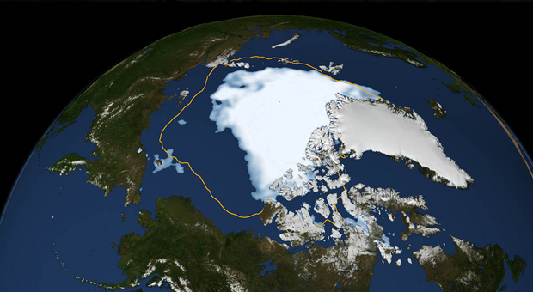
Tu peux voir ce qui se passe sur la banquise!

Slide 3
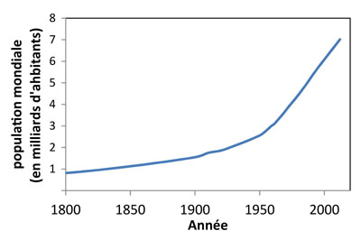
Pourquoi la banquise fond elle de plus en plus?
Depuis 1880, le nombre d’êtres humains sur Terre est passé de 1 milliard à plus de 7 milliards aujourd’hui.

Slide 4
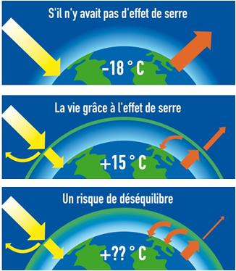
L’effet de serre, c’est quoi?
L’effet de serre est un phénomène naturel, celui-ci est indispensable à la vie sur Terre.

Slide 5
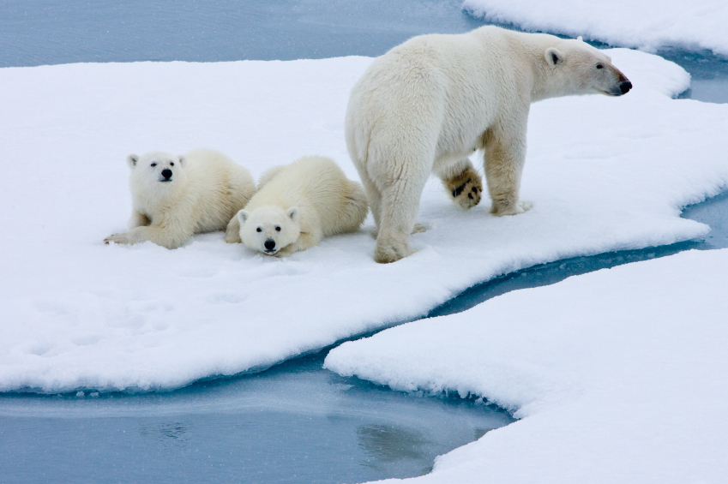
Quelles sont les conséquences de la fonte des glaces en Arctique?
La fonte des glaces est très préoccupante, tant pour l’environnement que pour les animaux.

Slide 6



Quelles sont les différentes solutions pour sauver ces animaux qui sont en train de perdre leur habitat?

Slide 7
Comment peux-tu aider?
Tu peux aider en changeant un peu ton quotidien.

Slide 8
SOURCES
http://www.1jour1actu.com/planete/cop-22-31843/
http://www.1jour1actu.com/planete/pourquoi-la-banquise-fond-elle-de-plus-en-plus/
https://www.les-crises.fr/climat-2-co2-et-methane-ch4/
http://planeteviable.org/breve-histoire-croissance-demographique-mondiale/
http://www.futura-sciences.com/planete/actualites/augmentation-temperature-rechauffement-climatique-fonte-record-banquise-arctique-2016-maj-63612/

